Slide 1
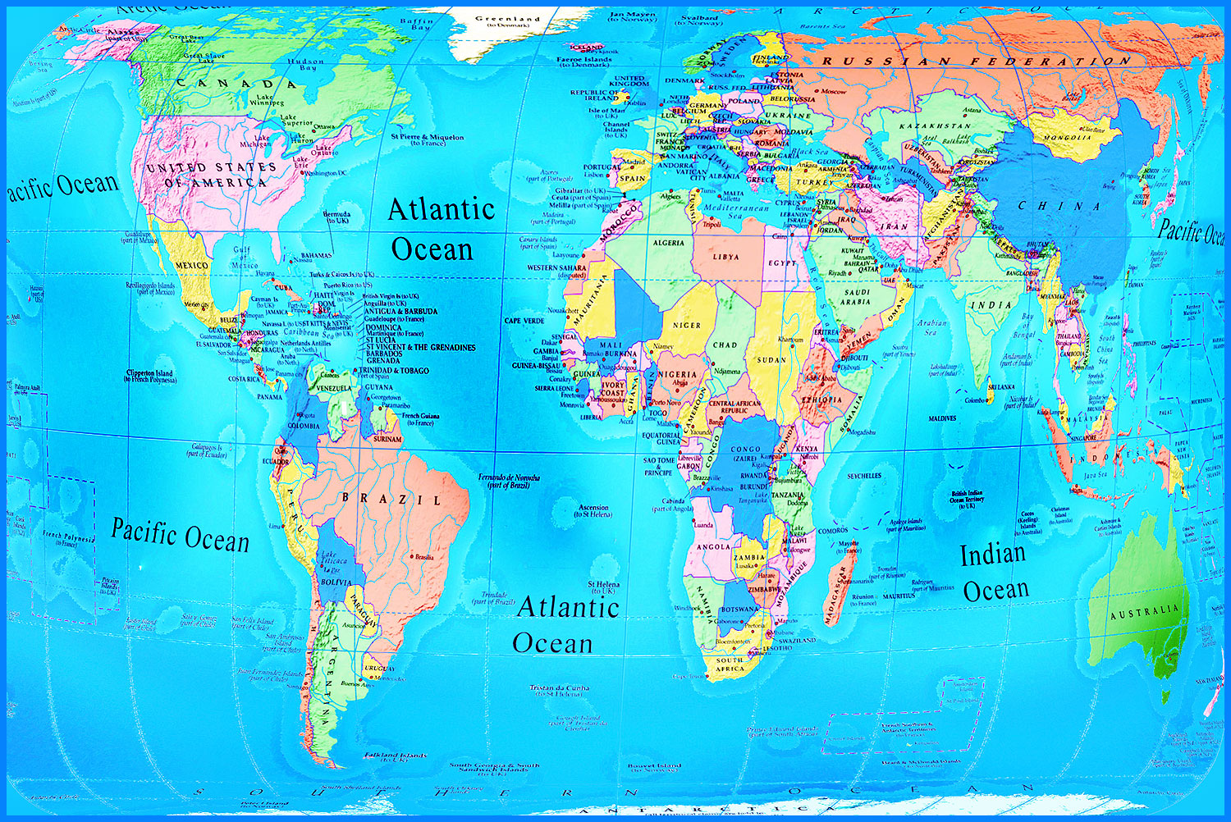

Slide 2
fdsfsdfsdfsdfsd

Slide 3
sdasfdasfafas

Slide 4
bggfdgfdgdf

